Slide 1

koncentrált emulziók
limitek
osztályozás
tulajdonságok
előállítás
összetétel
definíció
dr. Bohus Péter

Slide 2
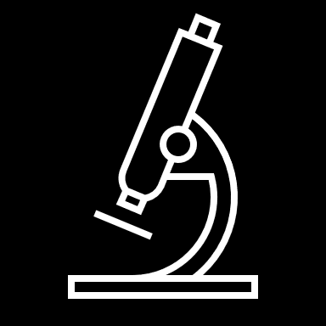
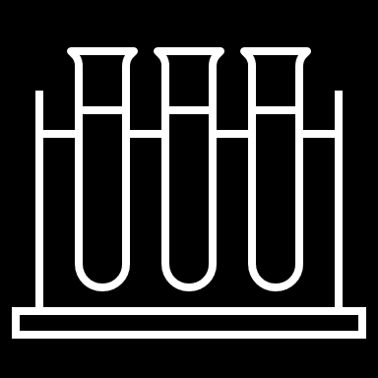
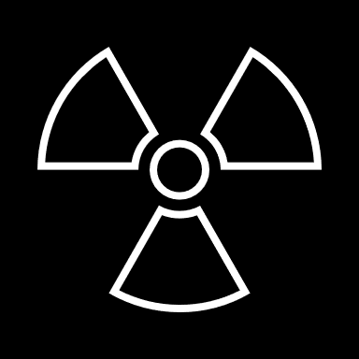
emulzió
egymással nem elegyedő folyadékokból (oldatokból) kialakítható diszperz rendszer
összehasonlítás
más folyékony szerformákkal
limitek
előállítás
osztályozás
tulajdonságok
összetétel
definíció
fejlesztés
felhasználhatóság
tox, eco-tox

Slide 3
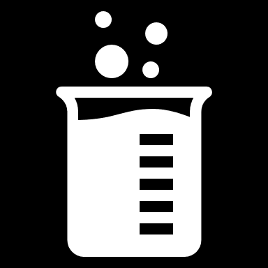
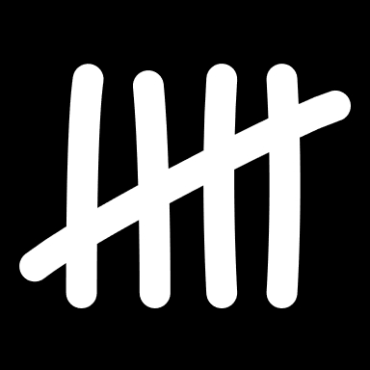
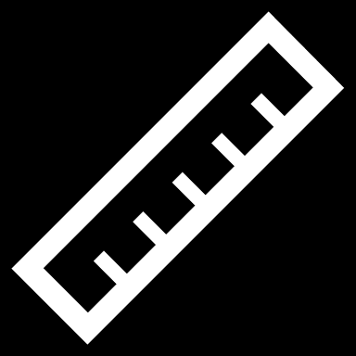
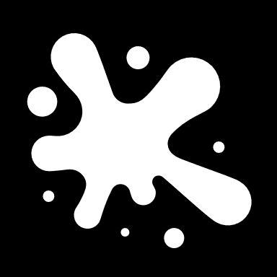
folytonos fázis szerint
multiple emulsions
olaj-a-vízben (EW)
víz-az-olajban (EO)
w/o/w
o/w/o
limitek
osztályozás
tulajdonságok
előállítás
összetétel
emulzió
cseppecskék mérete szerint
vízmentes emulziók
makro- és
mikroemulziók
olaj1
olaj2

Slide 4
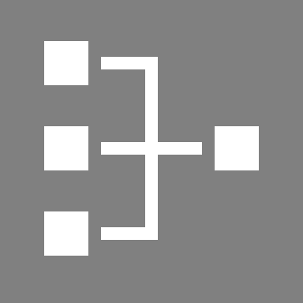
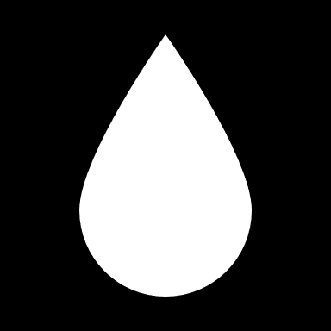
hatóanyag
vízoldhatatlan folyékony hatóanyag vagy szilárd hatóanyag szerves oldószerrel készült oldata, esetenként oldószer folyékony hatóanyag esetében is
emulgeátor rendszer
Bancroft szabály
HLB rendszer
HLD koncepció
Emulgeátor keverékek
limitek
osztályozás
tulajdonságok
előállítás
összetétel
emulzió
víz
egyéb komponensek
habzásgátló,
puffer,
sűrítő-anyag,
stabilizáló (kémiai bomlás fékezésére),
hatásfokozó adjuváns,
fagyásgátló, biocid

Slide 5
emulgeátor rendszer
limitek
osztályozás
tulajdonságok
előállítás
összetétel
emulzió

Slide 6
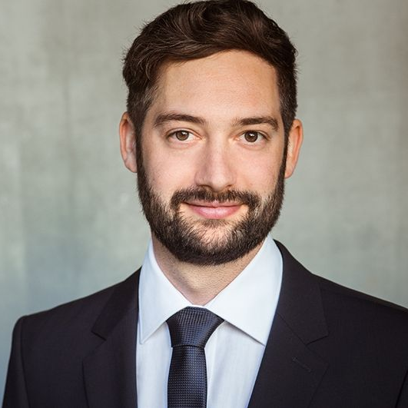
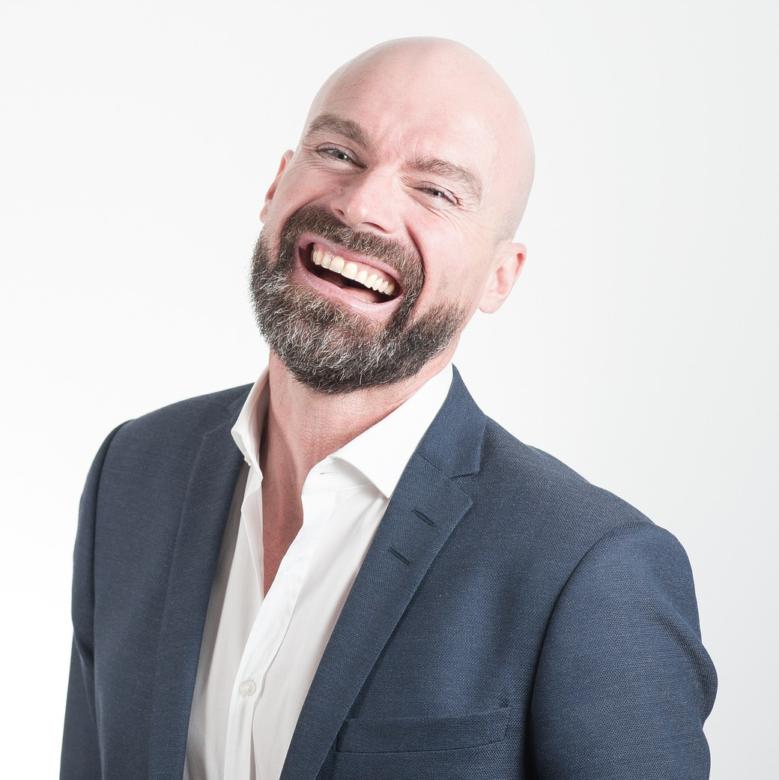
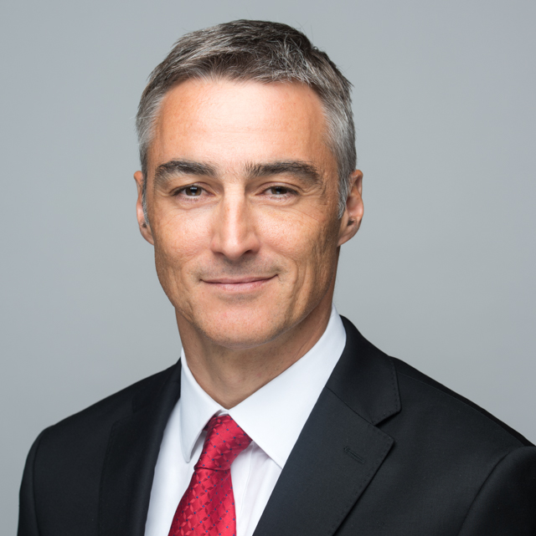
01
02
03
limitek
osztályozás
tulajdonságok
előállítás
összetétel
emulzió
ALAN MARTIN
JHON DOE
PABLO PICASO
CEO, COMPANY NAME
CEO, COMPANY NAME
CEO, COMPANY NAME
Here Write Brief Message About Yourself
Here Write Brief Message About Yourself
Here Write Brief Message About Yourself

Slide 7
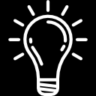
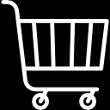
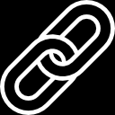
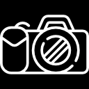
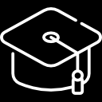
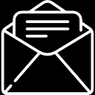
Web Design
Web Design
Here you need to add some brief about the service that your company is providing currently
Here you need to add some brief about the service that your company is providing currently
Web Design
Web Design
limitek
Here you need to add some brief about the service that your company is providing currently
Here you need to add some brief about the service that your company is providing currently
tulajdonságok
osztályozás
előállítás
összetétel
emulzió
Web Design
Web Design
Here you need to add some brief about the service that your company is providing currently
Here you need to add some brief about the service that your company is providing currently

Slide 8
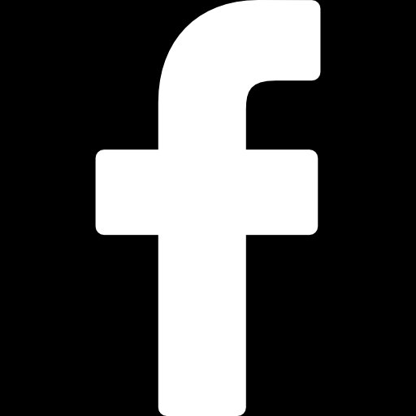
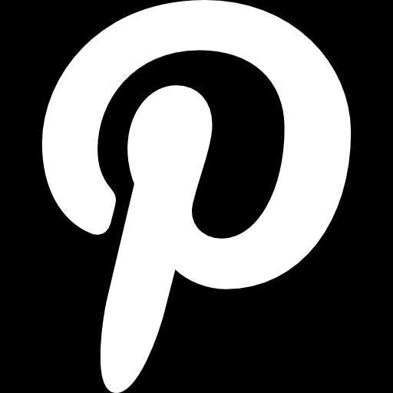
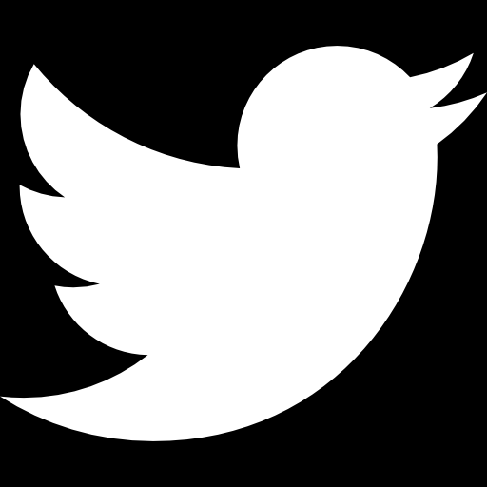
limitek
osztályozás
tulajdonságok
előállítás
összetétel
emulzió
8M
6M
7M
Add Some Brief Text Here to Explain
Add Some Brief Text Here to Explain
Add Some Brief Text Here to Explain

